Slide 1
ABSA cho review khách sạn
Aspect-Based Sentiment Analysis trên VLSP 2018 Hotel
Bài toán: từ một câu review, phát hiện khách đang nói về khía cạnh nào và cảm xúc tương ứng.
Ví dụ: “phòng sạch nhưng điều hòa yếu” -> ROOMS#CLEANLINESS positive, ROOM_AMENITIES#QUALITY negative.
Ý nghĩa thực tế: giúp chủ khách sạn gom phản hồi, ưu tiên xử lý vấn đề và giải thích được vì sao model đưa ra kết quả.
Output mong muốn
Aspect: SERVICE#GENERAL
Sentiment: Positive
Evidence: “nhân viên thân thiện”
Action: giữ chuẩn phục vụ

Slide 2
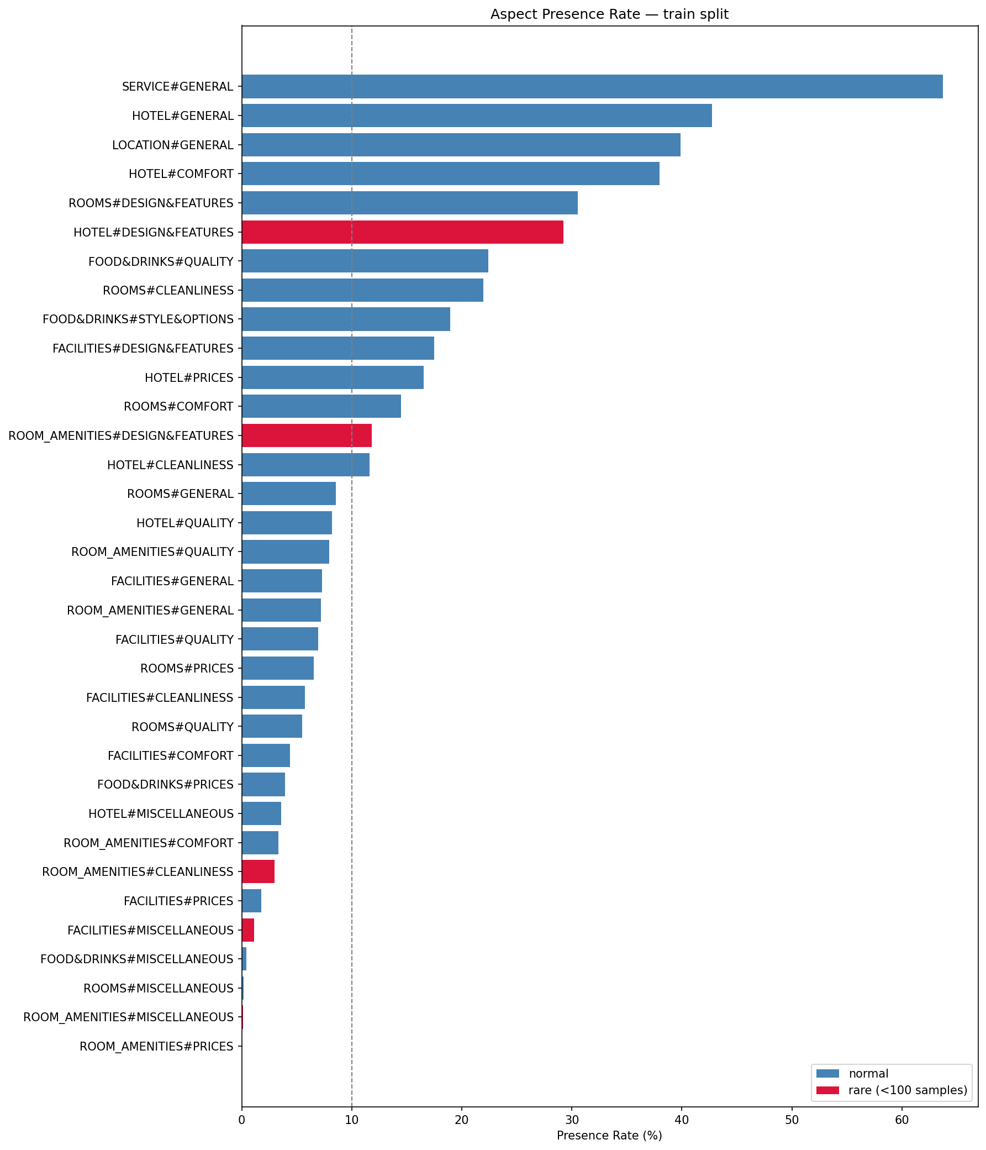
Dữ liệu VLSP 2018 Hotel
Tổng 5,600 review khách sạn.
Train: 3,000 | Dev: 2,000 | Test: 600.
Mỗi mẫu có 34 aspect columns.
Nhãn: absent, positive, negative, neutral.
Đặc điểm khó
Dữ liệu ít so với số aspect.
Nhiều aspect hiếm, lệch nhãn mạnh.
Tiếng Việt cần word segmentation tốt.
Một số aspect gần như không có mẫu train.

Slide 3
Baseline: SVM + TF-IDF
Mục tiêu: tạo mốc truyền thống, dễ giải thích trước khi dùng Transformer.
Pipeline: preprocess nhẹ -> TF-IDF unigram/bigram -> SVM tuyến tính cho từng aspect.
Ưu điểm: nhanh, đơn giản, explainable qua từ/cụm từ.
Hạn chế: không hiểu ngữ cảnh sâu, không chia sẻ representation giữa 34 aspect.
ACD F1
SPC F1
Combined
0.4074
0.2272
0.3173
Vai trò trong báo cáo
Chứng minh bài toán không dễ với feature truyền thống.
Làm nền để giải thích vì sao cần PhoBERT.
Cho thấy ACD dễ hơn SPC: phát hiện aspect tốt hơn phân cực sentiment.

Slide 4
PhoBERT: model dự đoán chính
Dùng PhoBERT đã fine-tune, single model, không ensemble.
Preprocess bằng VnCoreNLP để khớp cách PhoBERT được pretrain.
Kiến trúc multi-task: 34 classification heads, mỗi head dự đoán 4 nhãn.
Chọn checkpoint tốt nhất theo Dev Combined F1, đánh giá trên Test.
Best single model
PhoBERT cls_only + VnCoreNLP
ACD F1
SPC F1
Combined F1
0.6360
0.4727
0.5543
Điểm nhấn để giải thích với thầy
VnCoreNLP tăng Combined F1 từ 0.2981 lên 0.5543.
PhoBERT supervised vượt SVM và LLM/RAG trong prediction.
Kết quả đủ tốt để dùng làm engine chính của app demo.

Slide 5
LLM/RAG và hướng ứng dụng
LLM + RAG được thử để dự đoán trực tiếp bằng few-shot examples.
Kết quả tốt hơn LLM few-shot thường, nhưng vẫn thấp hơn PhoBERT supervised.
Bài học: LLM không nên thay PhoBERT trong prediction khi đã có dữ liệu train.
Giá trị chính của LLM: giải thích, trích bằng chứng, hỗ trợ error analysis.
So sánh Combined F1
SVM+TF-IDF
0.3173
LLM+RAG k=8
0.3532
PhoBERT
0.5543
Kết luận thiết kế
PhoBERT = dự đoán chính.
LLM = giải thích prediction, không sửa nhãn.
Ứng dụng thực tế: dashboard phân tích review cho chủ khách sạn.

Slide 6
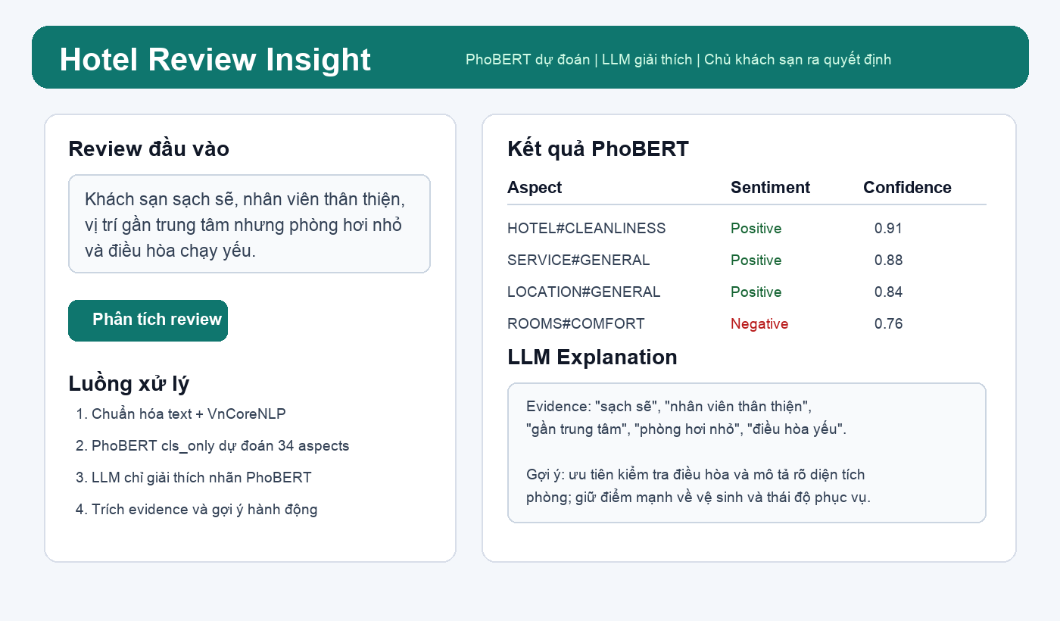
Demo app: PhoBERT + LLM Explanation
Input: nhập một review hoặc import CSV/XLSX có cột review_text.
PhoBERT trả về aspect, sentiment, confidence.
LLM giải thích bằng evidence phrase và gợi ý hành động.
Thông điệp demo
Không chỉ có điểm số model.
Có sản phẩm nhỏ cho kịch bản thật.
Dễ trình bày tiến bộ: từ baseline -> model tốt -> ứng dụng explainable.

